Slide 1


第4章 Web表單與事件處理
4-1 事件處理的基礎
4-2 ASP.NET網頁與Page物件
4-3 ASP.NET的伺服端控制項
4-4 資料輸出控制項
4-5 送出資料的控制項
4-6 圖片和超連結控制項

Slide 2

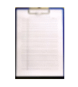
4-1 事件處理的基礎
4-1-1 事件的基礎
4-1-2 建立事件處理程序
4-1-3 事件處理程序的參數列
4-1-4 共用事件處理程序

Slide 3
4-1-1 事件的基礎-說明
「事件」（Event）是在執行應用程式時，滑鼠或控制項載入等操作所觸發的一些動作。例如：將應用程式視為一輛公共汽車，公車依照行車路線在馬路上行駛，事件是在行駛過程中發生的一些動作，如下所示：
  看到馬路上的紅綠燈。
  乘客上車、投幣和下車。
動作發生時可以觸發對應事件，當事件產生後，接著針對事件進行處理。例如：看到站牌有乘客準備上車時，乘客上車的事件就觸發，司機知道需要路邊停車和開啟車門。

Slide 4
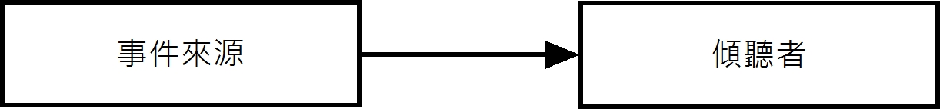
4-1-1 事件的基礎-委託事件處理模型
Web表單的事件處理是一種於委託事件處理模型，分為引發事件的「事件來源」（Event Source）控制項和處理事件的「傾聽者」（Listener），如下圖所示：

Slide 5
4-1-2 建立事件處理程序-
方法一：建立預設事件處理程序
在Visual Studio Community編輯視窗的設計檢視按二下控制項，可以建立預設的事件處理程序，常用控制項物件的預設事件處理程序，如下表所示：
控制項種類 | 預設事件 | 預設的事件處理程序名稱
Web表單 | Load | Page_Load()
按鈕（Button1） | Click | Button1_Click()
文字方塊（TextBox1） | TextChanged | TextBox1_TextChanged()
核取方塊（CheckBox1） | CheckedChanged | CheckBox1_CheckedChanged()
選擇鈕（RadioButton1） | CheckedChanged | RadioButton1_CheckedChanged()

Slide 6
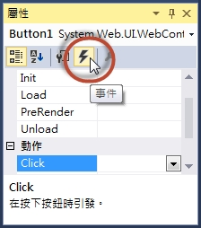
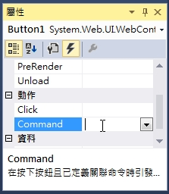
4-1-2 建立事件處理程序-
方法二：在屬性視窗建立事件處理程序
在Visual Studio Community的「屬性」視窗選取控制項物件後，切換至事件清單，在下方【事件】欄位按二下來建立事件處理程序，例如：Button控制項的Command事件，如下圖所示：
在上方工具列按【事件】鈕，切換顯示此物件的事件清單

Slide 7
4-1-3 事件處理程序的參數列
事件處理程序預設使用控制項名稱加上「_」底線後的事件名稱為名，如下所示：
  protected void Button1_Command(object sender, CommandEventArgs e)
  { }
  參數sender：此參數是object資料型別，代表觸發此事件的物件，以此例是Button物件，Web表單本身是Page物件、文字方塊是TextBox物件、核取方塊是CheckBox和選擇鈕是RadioButton。
  參數e：EventArgs事件物件，可以取得進一步事件資訊。不同事件傳入的物件不同，例如：Command事件是CommandEventArgs物件；Click事件是EventArgs物件。

Slide 8
4-1-4 共用事件處理程序-說明
在Web表單新增的多個控制項可以共用同一個事件處理程序，因為控制項的事件處理程序內容可能都大同小異，我們可以建立共用的事件處理程序來處理不同控制項產生的事件。
例如：在Web表單上擁有Button1和Button2兩個按鈕控制項，依照之前的範例，我們需要建立Button1_Click()和Button2_Click()兩個事件處理程序。事實上，我們可以只建立Button1_Click()事件處理程序，讓它同時處理2個按鈕的Click事件。

Slide 9
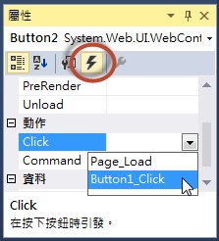
4-1-4 共用事件處理程序-
指定共用的事件處理程序
指定Button2也使用同一個事件處理程序，請切換至設計檢視，選Button2按鈕，然後在「屬性」視窗上方選閃電鈕，切換至Button2控制項的事件清單，如下圖所示：
指定事件處理程序為【Button1_Click】

Slide 10
4-1-4 共用事件處理程序-
判斷產生事件的控制項
因為同一個事件處理程序可以處理2種不同控制項的事件，為了知道事件是由哪一個控制項產生，我們需要使用型態轉換，將參數sender轉換成控制項物件，如下所示：
  Button btnButton = (Button)sender;
上述程式碼宣告Button物件變數後，使用型態轉換將參數轉換成Button物件。當取得觸發事件的控制項物件後，就可以存取控制項物件的屬性，例如：以ID屬性判斷是哪一個控制項觸發此事件。

Slide 11
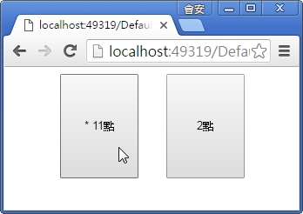
4-1-4 共用事件處理程序-
範例網站
ASP.NET網站：Ch4_1_4
在ASP.NET網頁建立2個按鈕控制項共用同一個事件處理程序Button1_Click()，控制項模擬2張樸克牌，其點數是由亂數產生，按一下可以顯示點數，可以猜測2張牌中，哪一張牌的點數比較大，如下圖所示：

Slide 12
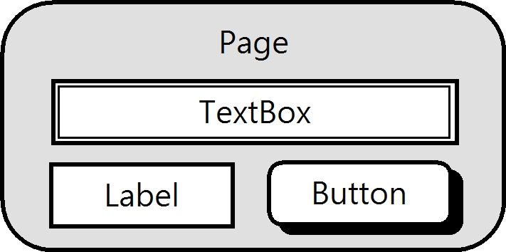
4-2 ASP.NET網頁與Page物件-說明
在Visual Studio Community建立的每一頁ASP.NET網頁，在編譯後就是建立成Page物件。Page物件是一個控制項的容器，換句話說，我們在ASP.NET網頁所新增的控制項就是新增在Page物件，像是在一個大盒子中放入其他控制項的小盒子，如下圖所示：

Slide 13
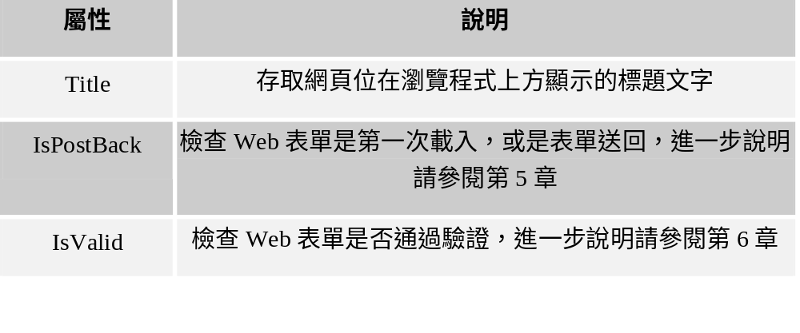
4-2 ASP.NET網頁與Page物件-屬性
Page物件的常用屬性

Slide 14
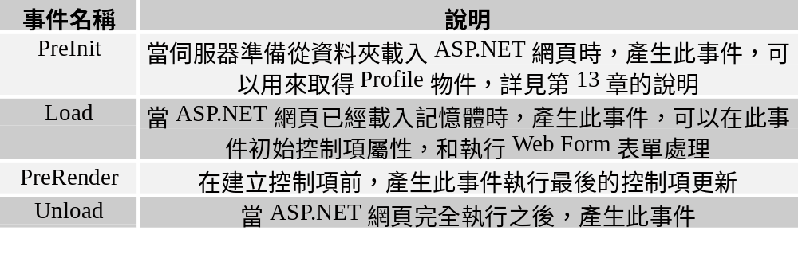
4-2 ASP.NET網頁與Page物件-事件
Page物件的常用事件

Slide 15
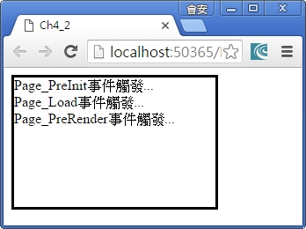
4-2 ASP.NET網頁與Page物件-範例網站
ASP.NET網站：Ch4_2
在ASP.NET網頁建立Page物件的事件處理程序，以便在Label控制項顯示Page物件的事件觸發順序，並且指定Page物件的Title屬性在瀏覽器上方顯示網站名稱的標題文字，如下圖所示：

Slide 16
4-3 ASP.NET的伺服端控制項
4-3-1 伺服端控制項的基礎
4-3-2 HTML控制項
4-3-3 Web控制項

Slide 17
4-3-1 伺服端控制項的基礎-種類
ASP.NET伺服端控制項的語法是使用HTML標籤或XML語法，如下所示：
  HTML控制項：對應System.Web.UI.HtmlControls名稱空間的物件，這些控制項直接對應HTML標籤，只是新增id和runat屬性。
  Web控制項：對應System.Web.UI.WebControls名稱空間的控制項物件，它是使用asp字頭的XML標籤。

Slide 18
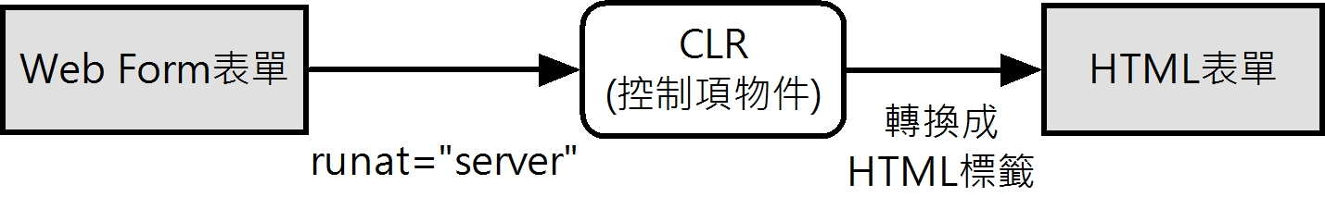
4-3-1 伺服端控制項的基礎-說明
每一個控制項都是.NET Framework物件，透過CLR執行時，控制項會轉換成HTML標籤，例如：TextBox控制項標籤，如下所示：
  <asp:TextBox id="name" runat="server"/>
在執行後就會轉換成HTML表單標籤<input>，如下所示：
  <input type="text" name="name" id="name"/>

Slide 19
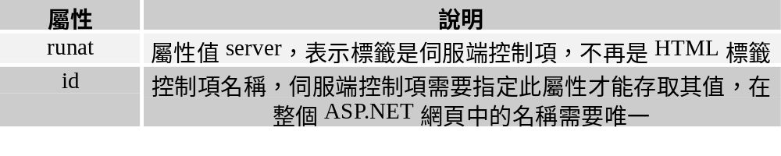
4-3-2 HTML控制項
HTML控制項是為了方便將現有HTML標籤轉換成伺服端控制項，因為這些控制項都擁有對應的HTML標籤，如下所示：
  <input type="text" id="Name" size ="20" runat="server">
上述標籤和HTML標籤並沒有什麼不同，其差異只在runat和id兩個屬性，其說明如下表所示：

Slide 20
4-3-3 Web控制項-說明
Web控制項是一組和HTML標籤完全無關的控制項，其語法是使用XML標籤的寫法，如下所示：
  <asp:TextBox id="name" width="200px" runat="server"/>
上述Web控制項是使用asp字頭的XML標籤，在「:」符號後是控制項種類，以此例是TextBox控制項，id屬性為控制項名稱，runat屬性值server，指明是位在伺服端處理。

Slide 21
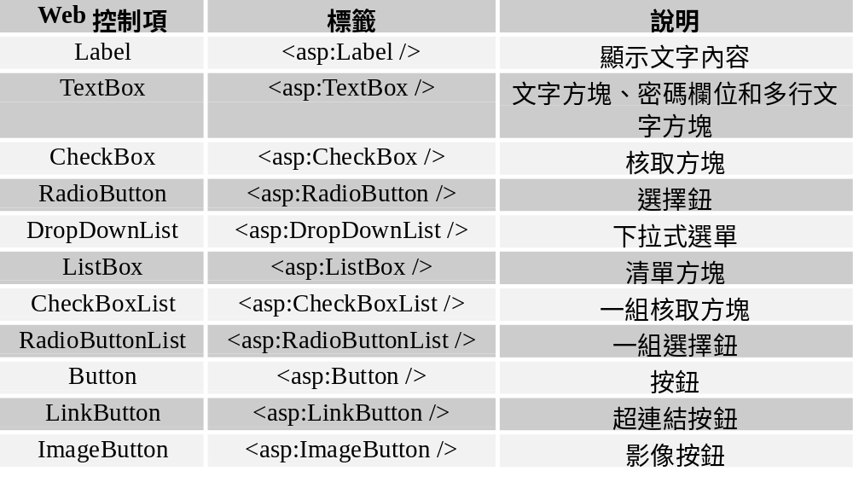
4-3-3 Web控制項-常用控制項

Slide 22
4-3-3 Web控制項-共同屬性1
控制項屬性 | 說明
AccessKey | 設定Alt鍵的快速鍵.
BackColor | 設定控制項背景色彩的色彩名稱或色彩值
BorderColor | 設定框線色彩
BorderStyle | 設定框線樣式是Dashed、Dotted、Double、Groove、Inset、None、NotSet、Outset、Ridge或Solid
BorderWidth | 設定框線寬度的點數
Enabled | 設定是否是可用控制項，True為是；False為否
Font-Bold | 粗體字
Font-Italic | 斜體字
Font-Name | 指定字型
Font-Size | 指定字型尺寸的點數
Font-Underline | 底線字
ForeColor | 指定字型色彩

Slide 23
4-3-3 Web控制項-共同屬性2
控制項屬性 | 說明
Height | 指定控制項的高度
HorizontalAlign | 指定水平對齊方式為Left、Center、Right或Justify
ScrollBars | 設定是否有捲動軸，屬性值可以是Auto、Horizontal、Vertical、Both或None
TabIndex | 指定Tab鍵切換的順序值
ToolTip | 指定游標移至控制項顯示的提示文字
VerticalAlign | 指定垂直對齊方式為Top、Middle或Bottom
Visible | 設定是否顯示控制項，True為顯示；False為隱藏
Width | 指定控制項寬度的點數

Slide 24
4-4 資料輸出控制項
4-4-1 Label標籤與Literal文字值控制項
4-4-2 切換顯示的Panel控制項

Slide 25
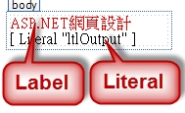
4-4-1 Label標籤與Literal文字值控制項-
說明
Label標籤控制項可以在網頁顯示文字內容，它會轉換成HTML的<span>標籤。Literal文字值控制項類似Label控制項，只是沒有樣式屬性，換句話說，我們只能單純顯示文字內容。

Slide 26
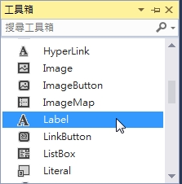
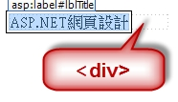

4-4-1 Label標籤與Literal文字值控制項-
新增控制項
在「工具箱」視窗的【標準】區段，按二下【Label】控制項，就可以在游標位置，或拖拉至<div>標籤來新增Label標籤控制項，選【Literal】控制項來新增Literal文字值控制項 。

Slide 27
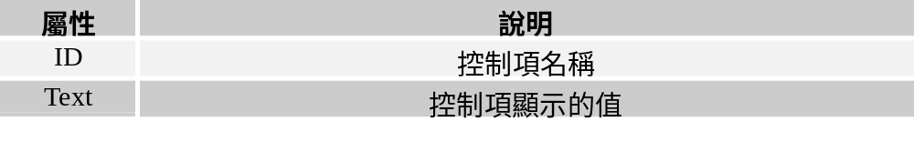
4-4-1 Label標籤與Literal文字值控制項-
屬性
Label和Literal控制項的常用屬性

Slide 28
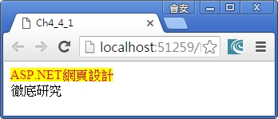
4-4-1 Label標籤與Literal文字值控制項-
範例網站
ASP.NET網站：Ch4_4_1
在ASP.NET網頁新增Label和Literal控制項後，指定Label控制項前景色彩為紅色後，使用Page_Load()事件處理程序指定Literal控制項的初值和Label控制項的背景色彩，如下圖所示：

Slide 29

4-4-2 切換顯示的Panel控制項-說明
Panel控制項如同是一個容器，它的功能類似HTML標籤的<div>，其主要的目的是群組其他控制項且設定樣式，以便建立網頁的輸出區域來控制網頁內容的顯示，或執行切換顯示部分的網頁內容。
Panel控制項

Slide 30
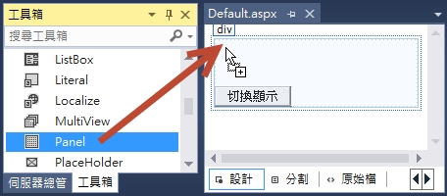
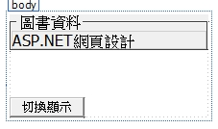
4-4-2 切換顯示的Panel控制項-新增控制項
在「工具箱」視窗選【Panel】控制項，然後拖拉至<div>標籤來新增控制項。

Slide 31
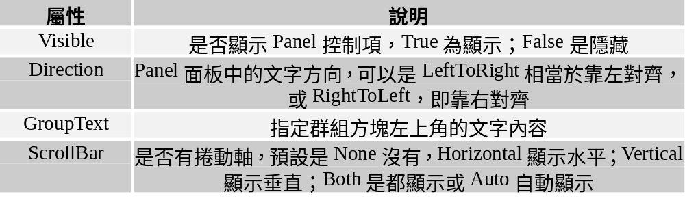
4-4-2 切換顯示的Panel控制項-屬性
Panel控制項的常用屬性

Slide 32
4-4-2 切換顯示的Panel控制項-切換顯示
在ASP.NET網頁可以使用if條件判斷Visible屬性值來切換顯示Panel控制項，如下所示：
  if (pnlSwitch.Visible == true)
  pnlSwitch.Visible = false;
  else
  pnlSwitch.Visible = true;

Slide 33
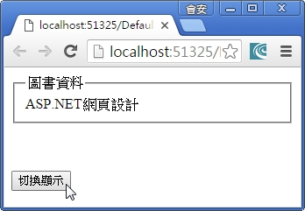
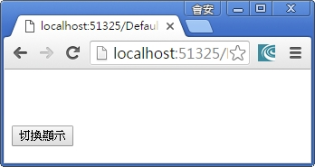
4-4-2 切換顯示的Panel控制項-
範例網站
ASP.NET網站：Ch4_4_2
在ASP.NET網頁新增Panel控制項建立網頁顯示區域，內含Label控制項，提供按鈕可以切換Panel控制項的顯示，如下圖所示：

Slide 34
4-5 送出資料的控制項-說明
ASP.NET送出資料的控制項，也就是三種按鈕控制項，其說明如下所示：
  Button按鈕控制項：顯示一個按鈕，按一下，就可以執行指定的事件處理程序。
  LinkButton超連結按鈕控制項：其功能如同Button控制項，只是顯示外觀是超連結文字。
  ImageButton圖片按鈕控制項：其功能也如同Button控制項，只是其顯示外觀是一張圖片。

Slide 35
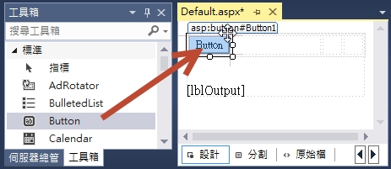
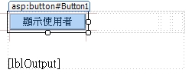
4-5 送出資料的控制項-
新增Button控制項
在「工具箱」視窗選【Button】控制項，然後拖拉至表格的第1個儲存格。
Button控制項

Slide 36
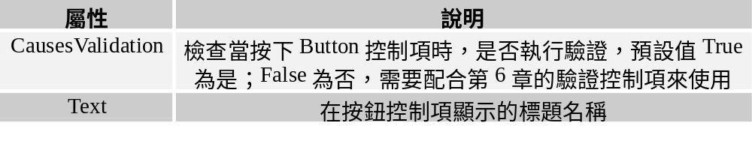
4-5 送出資料的控制項-
Button控制項屬性
Button控制項的相關屬性說明，如下表所示：

Slide 37
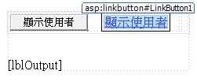
4-5 送出資料的控制項-
新增LinkButton控制項
請在「工具箱」視窗選【LinkButton】控制項，然後拖拉至表格的第2個儲存格，指定控制項【Text】屬性為【顯示使用者】，如下圖所示：
LinkButton控制項的相關屬性和Button控制項相同。
LinkButton控制項

Slide 38
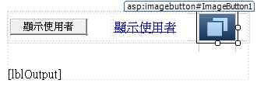
4-5 送出資料的控制項-
新增ImageButton控制項
在「工具箱」視窗選【ImageButton】控制項，然後拖拉至表格的第3個儲存格，在選擇圖片後，可以建立ImageButton控制項，如下圖所示：
ImageButton控制項

Slide 39
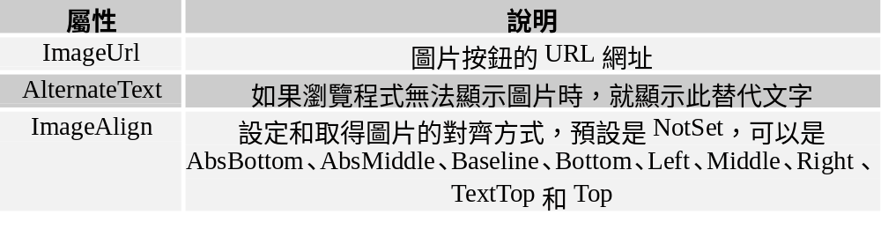
4-5 送出資料的控制項-
ImageButton控制項屬性
ImageButton控制項的相關屬性和Button控制項相似，只是沒有Text屬性，其說明如下表所示：

Slide 40
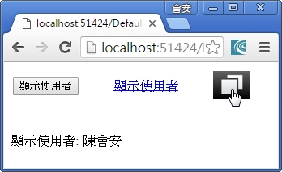
4-5 送出資料的控制項-範例網站
ASP.NET網站：Ch4_5
在ASP.NET網頁新增Button、LinkButton和ImageButton控制項後，分別建立事件處理程序在Label控制項輸出訊息文字，如下圖所示：

Slide 41
4-6 圖片和超連結控制項
4-6-1 Image圖片控制項
4-6-2 HyperLink超連結控制項

Slide 42
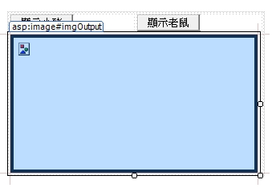
4-6-1 Image圖片控制項-說明
Image圖片控制項可以顯示點陣圖格式GIF、PNG或JPG等圖檔的內容，如下圖所示：

Slide 43
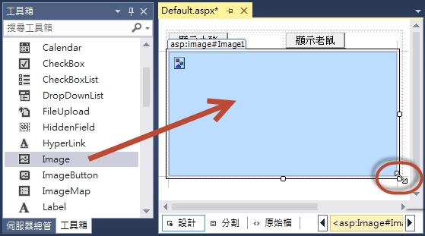
4-6-1 Image圖片控制項-新增Image控制項
Image圖片控制項可以用來顯示點陣圖格式GIF或JPG等圖檔的內容。請在「工具箱」視窗的【標準】區段，選【Image】控制項，就可以拖拉至表格的第二列，然後拖拉放大尺寸 。

Slide 44
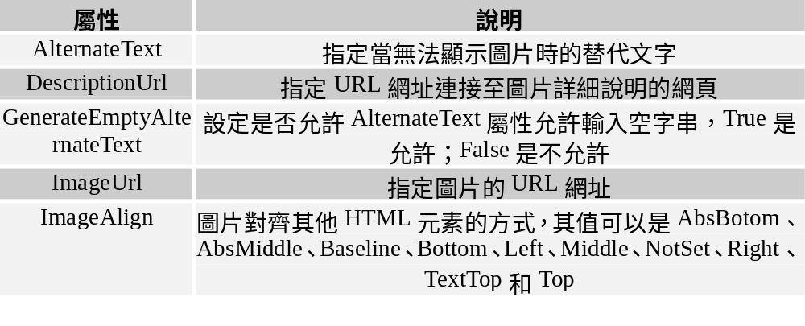
4-6-1 Image圖片控制項-Image控制項屬性
Image圖片控制項的常用屬性

Slide 45
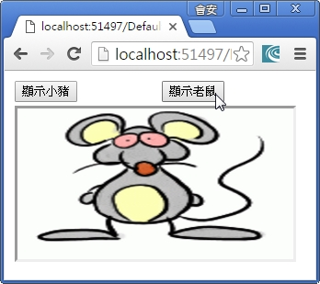
4-6-1 Image圖片控制項-範例網站
ASP.NET網站：Ch4_6_1
在ASP.NET網頁建立簡易的秀圖程式，當新增Image控制項後，按一下上方按鈕，可以在下方顯示不同圖檔的圖片，如右圖所示：

Slide 46
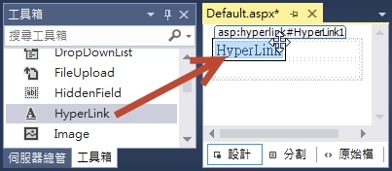
4-6-2 HyperLink超連結控制項-
新增HyperLink控制項
HyperLink超連結控制項可以用來在ASP.NET網頁顯示超連結文字或圖片，它和LinkButton控制項雖然外觀相同，不過，它並不會送出資料至Web伺服器。
請在「工具箱」視窗的【標準】區段，選【HyperLink】控制項，就可以拖拉至表格的第一列。

Slide 47
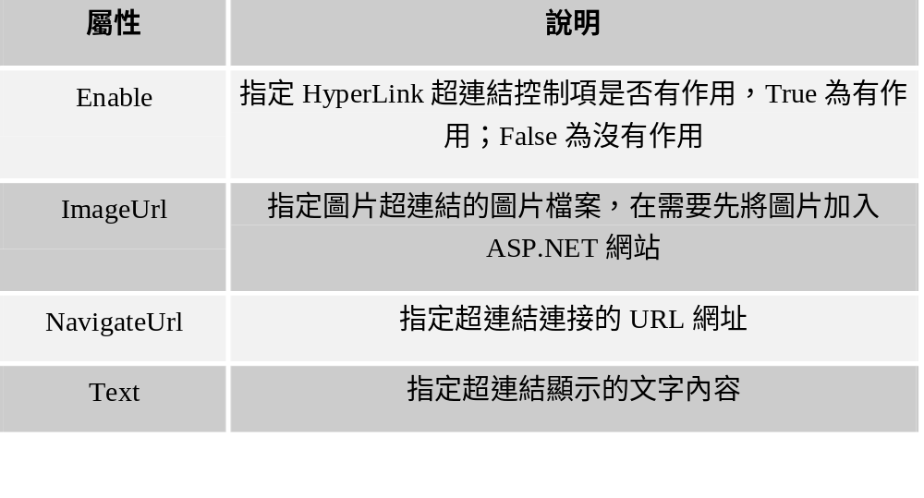
4-6-2 HyperLink超連結控制項-
HyperLink控制項屬性
HyperLink超連結控制項的常用屬性

Slide 48
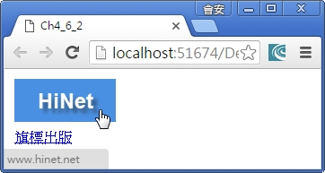
4-6-2 HyperLink超連結控制項-
範例網站
ASP.NET網站：Ch4_6_2
在ASP.NET網頁新增圖片超連結來連接中華電信網站，和一個文字超連結連接旗標公司的網站 ，如下圖所示：

Slide 49
End

